Slide 1
Ingegneria dei dati 2022/2023 Presentazione del corso
Paolo Merialdo

Slide 2
Oggi
Il docente
Contenuti del corso
Esame

Slide 3
Il docente
Paolo Merialdo
paolo.merialdo@uniroma3.it
Dipartimento di ingegneria – Sezione Informatica - stanza 2.13
Ricevimento studenti: su appuntamento
Attività di ricerca (vedi profilo google scholar)
Web Data Integration
Machine Learning for Digital Humanities
Explainable AI for Big Data Management Issues

Slide 4
Il docente
Progetti di ricerca (in corso)
CERTA: Explainable AI for Big Data Managent Issues
CheapER: Deep Learning for Entity Resolution
In Codice Ratio: Machine Learning for Digital Humanities
OpenTriage: Wring out Value from Web Data
Terza missione
Co-founder di due startup AI (Big Profiles e myBiros)
Progetti di trasferimento tecnologico (ML & Data management) con PMI e PA
Collaborazioni (in corso)
AT&T Research, University of Toronto, University of Alberta, University of British Columbia

Slide 5
Lezioni e ricevimento
Lezioni
Martedì dalle 8.30 alle 10.00 aula N13
Giovedì dalle 14.00 alle 15.30 in DS1
Ricevimento studenti
su appuntamento (per ora)

Slide 6
Il corso
“Data is the new oil. It’s valuable, but if unrefined it cannot really be used. It has to be changed into gas, plastic, chemicals, etc to create a valuable entity that drives profitable activity; so must data be broken down, analyzed for it to have value.” – Michael Palmer, 2006
(https://ana.blogs.com/maestros/2006/11/data_is_the_new.html)
"The world’s most valuable resource is no longer oil, but data" – The Economist, 2017 (https://www.economist.com/leaders/2017/05/06/the-worlds-most-valuable-resource-is-no-longer-oil-but-data)

Slide 7
Data is the new oil
Aspetti corretti della metafora
I dati devono essere raffinati
Contengono informazioni inconsistenti e inaccurate
Sono incompleti
Non sono disponibili in una forma direttamente processabile
I dati (di qualità) alimentano i sistemi di ML
ML richiede grandi quantità di dati
Il successo (e le aspettative) del ML dipendono dalla grande quantità di dati attualmente disponibile. Ma i dati devono essere trovati e preparati
I dati hanno bisogno di una infrastruttura
Scalabile
Fault tollerant
Efficiente

Slide 8
Data is the new oil
Però:
Il petrolio è una risorsa finita. I dati sono virtualmente infiniti
Ma non sempre abbiamo i dati necessari ai nostri scopi
I dati si riusano
E si creano
L'uso dei dati implica problemi etici e di privacy

Slide 9
Il corso
Ci concentriamo prevalentemente (ma non solo) sul processo di raffinamento dei dati
Il processo è complesso e si avvale di molti strumenti metodologici
Information retrieval
NLP
Machine learning

Slide 10
Programma
Introduzione: il ciclo di vita del dato
Data discovery
Searching tables in data lakes
Source discovery on the Web
Data and information extraction
Web scraping
Information extraction
Crowdsourcing
Data integration
Schema alignment
Entity resolution
Data fusion
Etica dei dati: Fairness, Explainability

Slide 11
Impostazione della didattica
Per capire il problema lavoreremo su risultati di ricerca
Vi aiuta a capire come affrontare nuovi problemi e progettare soluzioni innovative
Per acquisire capacità pratiche, sperimenterete tecnologie consolidate e diversificate
Vi aiuta a migliorare la vostra capacità di imparare le tecnologie autonomamente
Per capire come quello che imparate viene applicato nel mondo reale, ci saranno testimonianze dall'industria

Slide 12
Impostazione della didattica
7 homework assegnati da me
Progetti e analisi di articoli (scientifici e divulgativi)
I progetti vanno svolti in gruppo*
Presentazioni (in aula) e relazioni scritte
1 progetto finale
Dovete idearlo voi
Svolto in gruppo*
Discusso individualmente nella sessione di esame
*Ad eccezione degli studenti lavoratori

Slide 13
Esame
L'esame consiste nella discussione (individuale) degli homework e del progetto

Slide 14
Testimonianze
Diffbot
MyBiros
Translated
Big Profiles

Slide 15
Tools
pandas
Scikit-learn
matplotlib
scrapy
selenium
beautifulsoup
spacy
…

Slide 16
Motivazioni
Sistemi Data-driven
Aiutano a prendere decisioni che possono influire sulla società e su singoli induvidui
Si basano su un processo decisionale automatico (possibilmente) affiancato da un supporto umano
Mirano a migliorare l'efficienza e, talvolta, a promuovere l'equità
Spesso trattano dati su persone

Slide 17
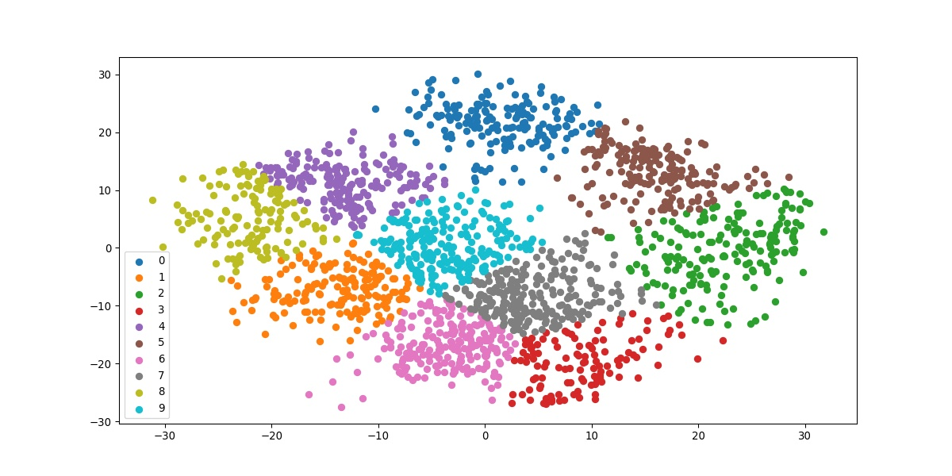
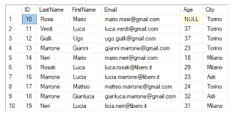
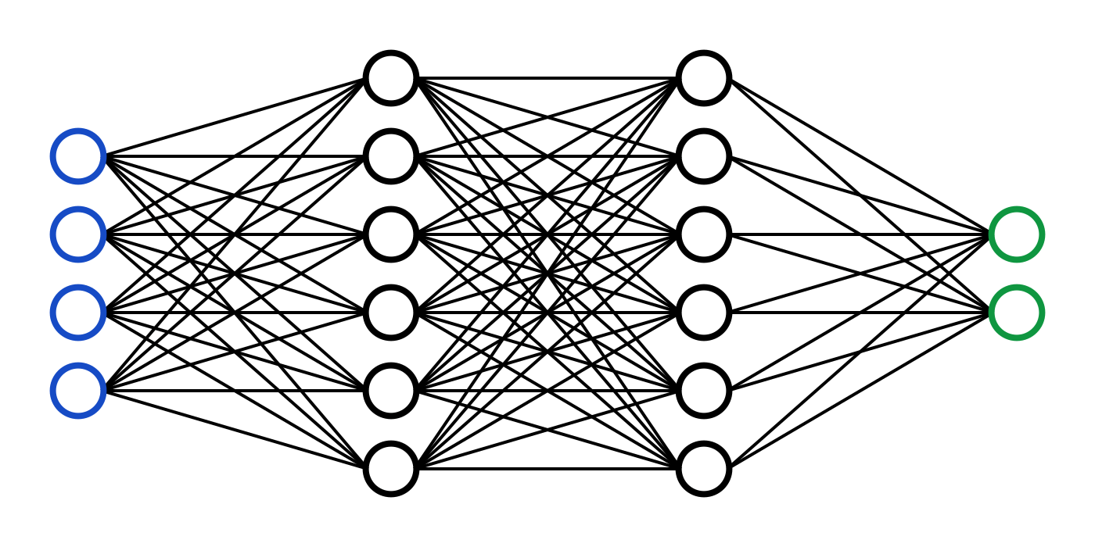
Motivazioni
Ciclo di vita dei dati in un Sistema Data-driven
Dati in ingresso (ad es., dati persone)
Sistema di calcolo (ad es. Classificatore)
Risultati (ad es., concessione di un prestito)

Slide 18
Motivazioni
Da dove vengono i dati?
Come sono usati I risultati?
Come è arrivato ai risultati?
Dati in ingresso (ad es., dati persone)
Sistema di calcolo (ad es. Classificatore)
Risultati (ad es., concessione di un prestito)

Slide 19
Ciclo di vita dei dati in un Sistema Data-driven
1 Acquisizione e preparazione dei dati (da sorgenti interne ed esterne)
2 Definizione del sistema di calcolo (algoritmo / ML)
3 Valutazione del sistema
4 Utilizzo dei risultati

Slide 20


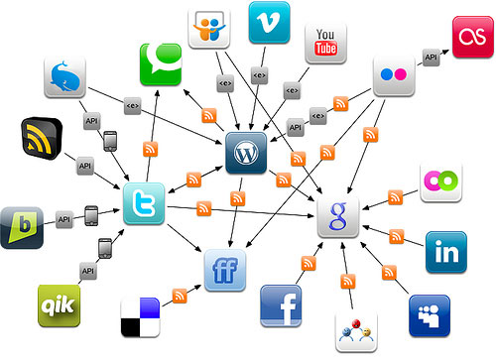
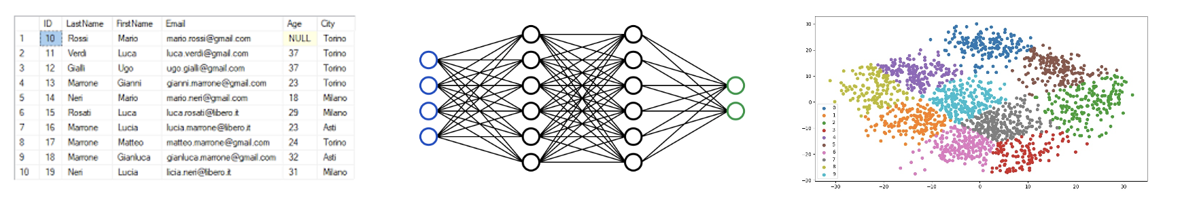
1 Acquisizione e preparazione dei dati
Data
Engineering

Slide 21
1 Acquisizione e preparazione dei dati
Usiamo dati da sorgenti interne ed esterne
Dati sociodemografici
Dati sulle aziende concorrenti
Dati sui prestiti concessi
Dati dai social media
Dobbiamo eseguire un complesso processo di ingegneria dei dati
Data cleaning: elimina valori errati, assegna un valore ai dati mancanti
Data integration: stabilisce corrispondenze tra le entità delle diverse sorgenti
Data fusion: in caso di conflitti, determina il valore più plausibile

Slide 22
"Data is food for AI"
AI System = Code + Data
Model-centric vs data-centric approach
Miglioriamo il modello o i dati?

Slide 23
"Data is food for AI"
AI System = Code + Data
Model-centric vs data-centric approach
Miglioriamo il modello o i dati?
Andrew Ng: "Preparing high quality data is the core part of a machine learning engineer"

Slide 24
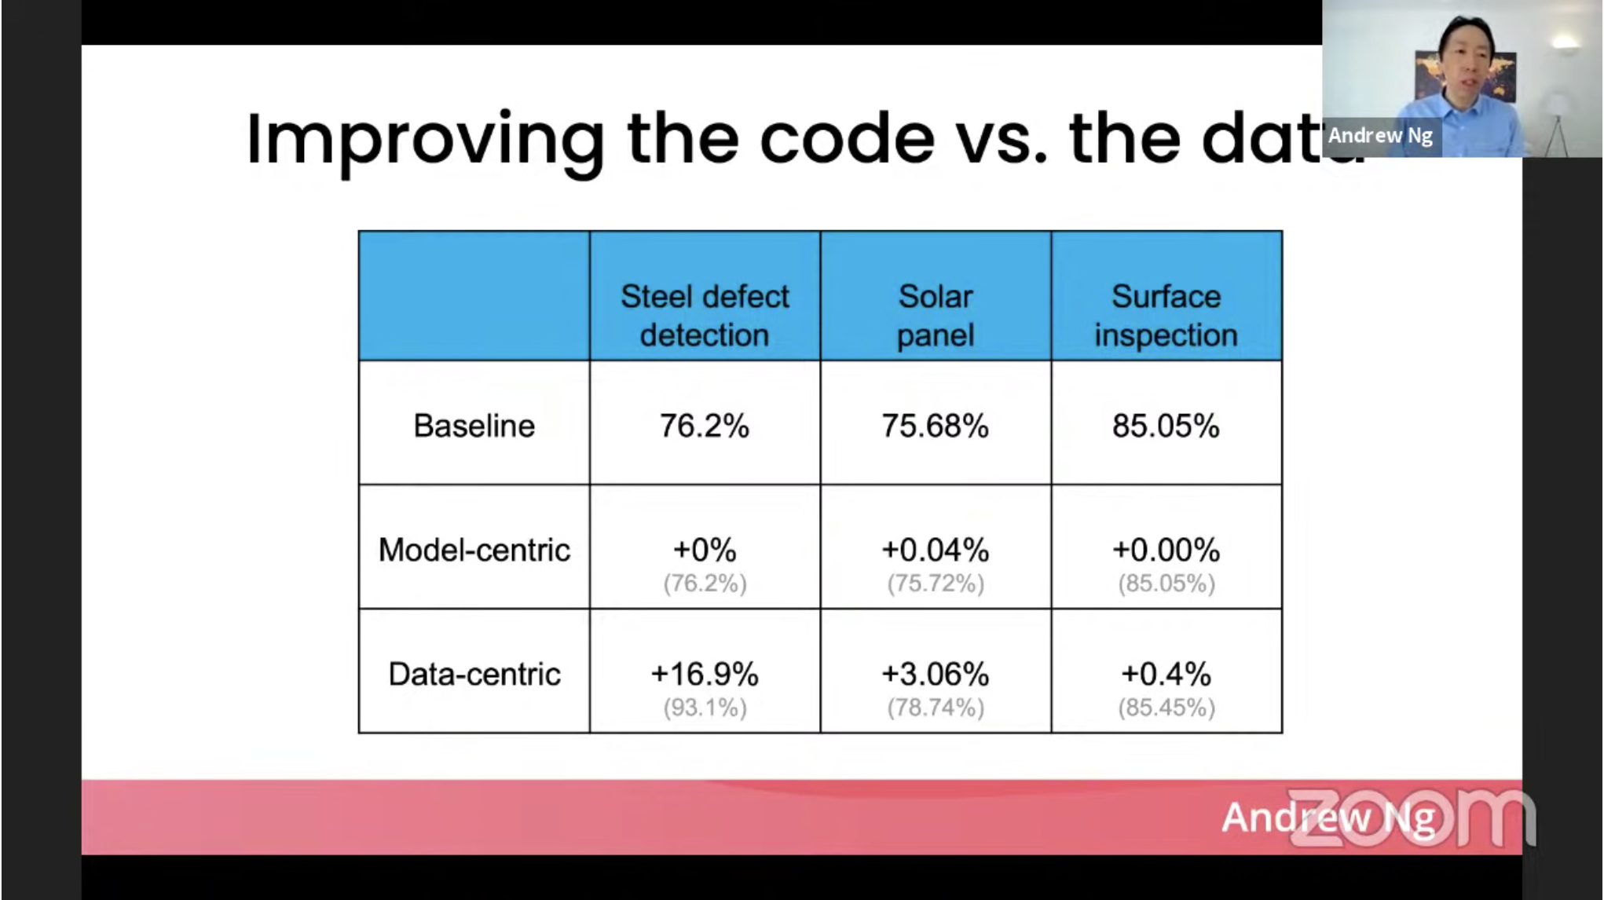
"Data is food for AI"

Slide 25
"Data is food for AI"

Slide 26
"Data is food for AI"

Slide 27
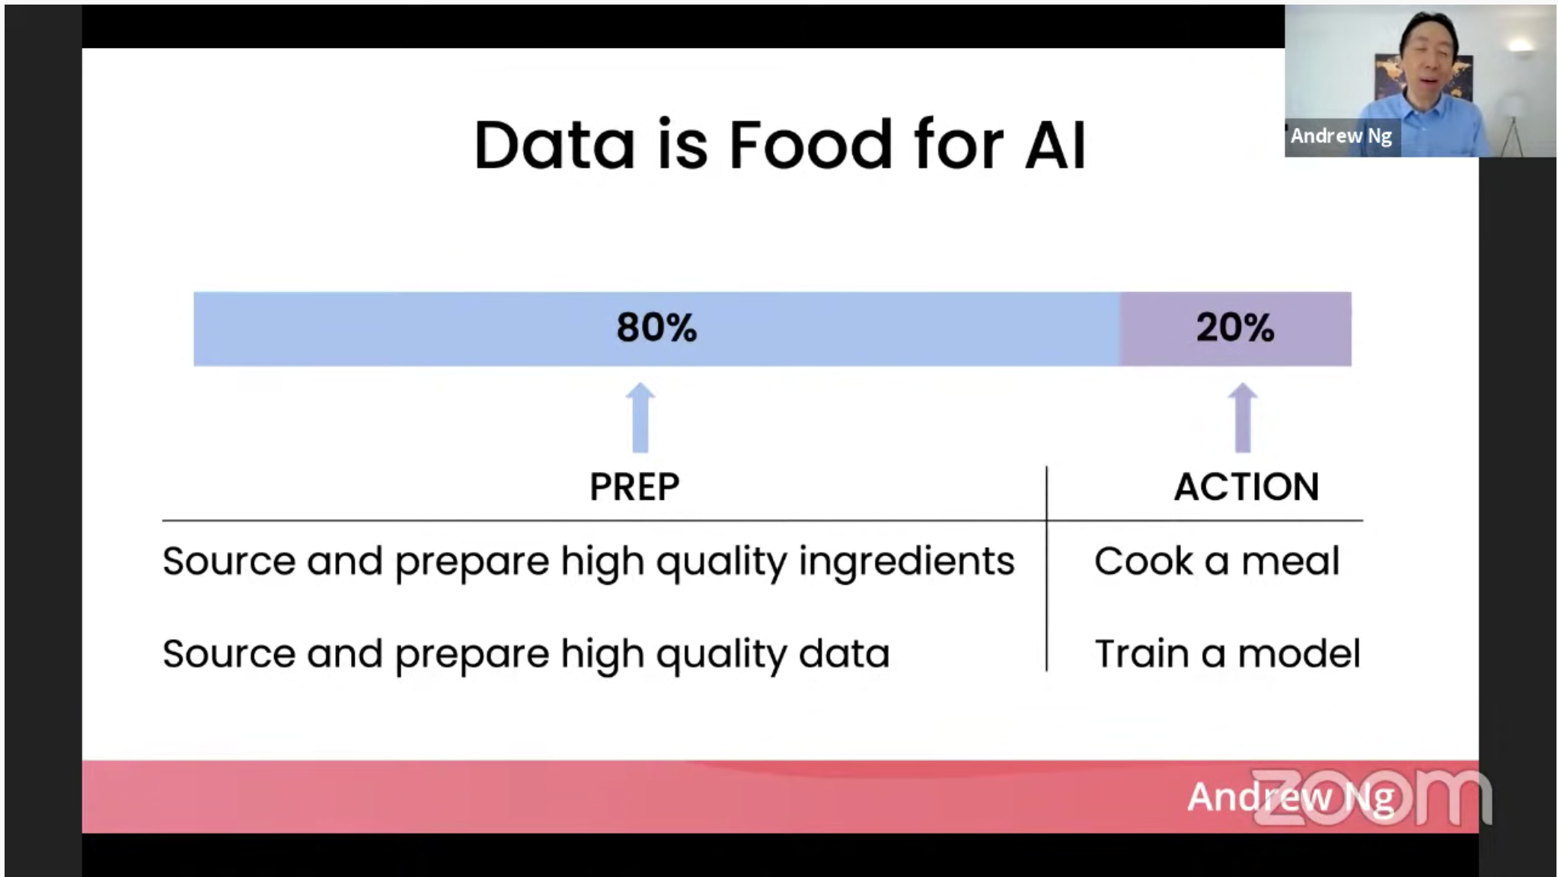
"Data is food for AI"

Slide 28
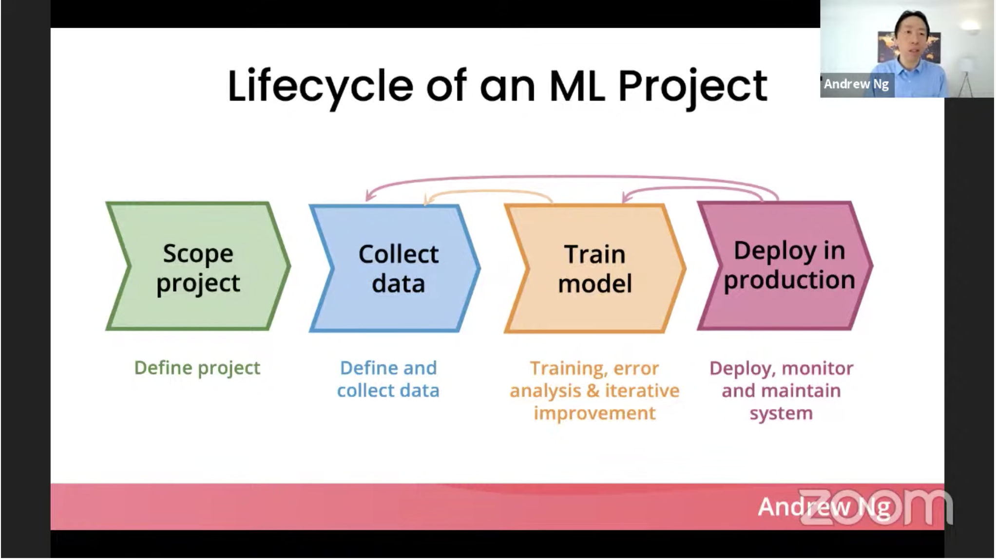
"Data is food for AI"

Slide 29
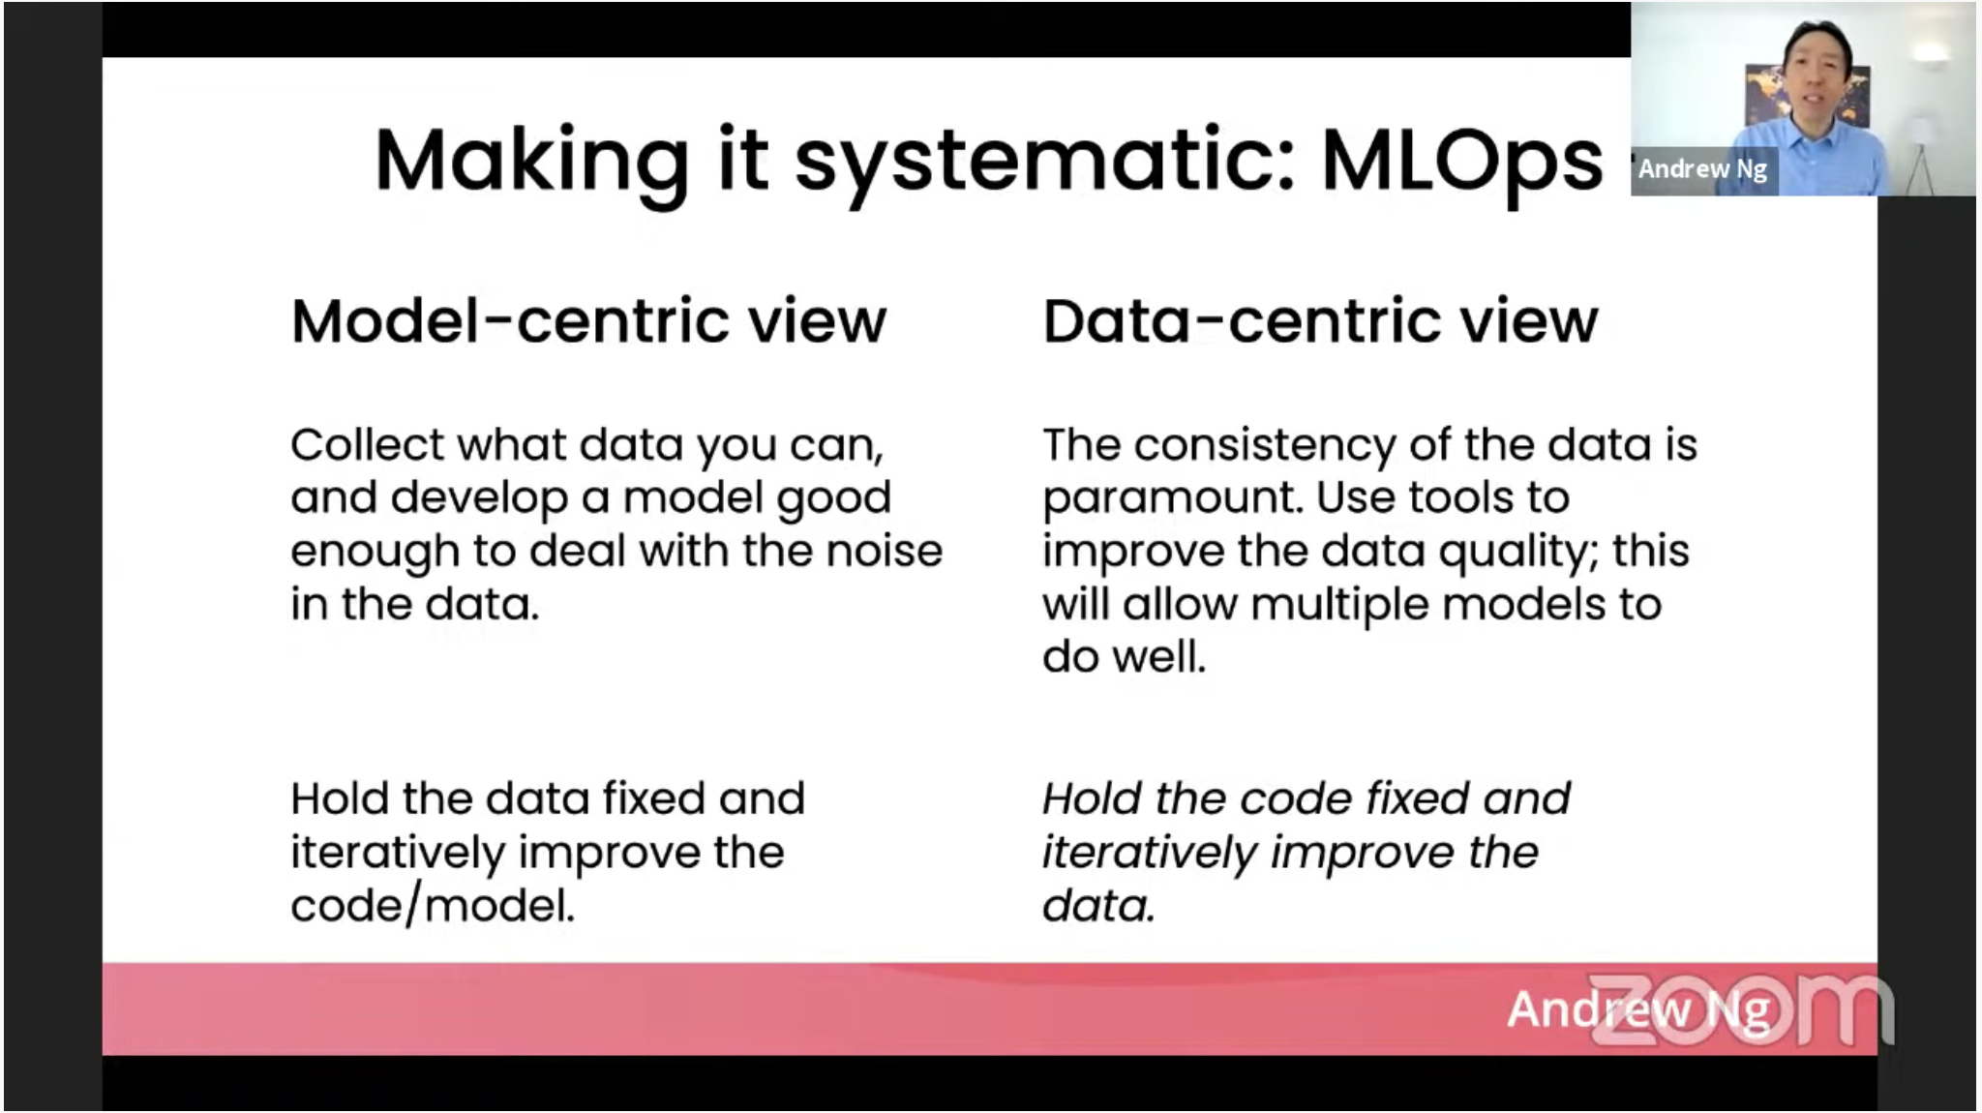
"Data is food for AI"

Slide 30
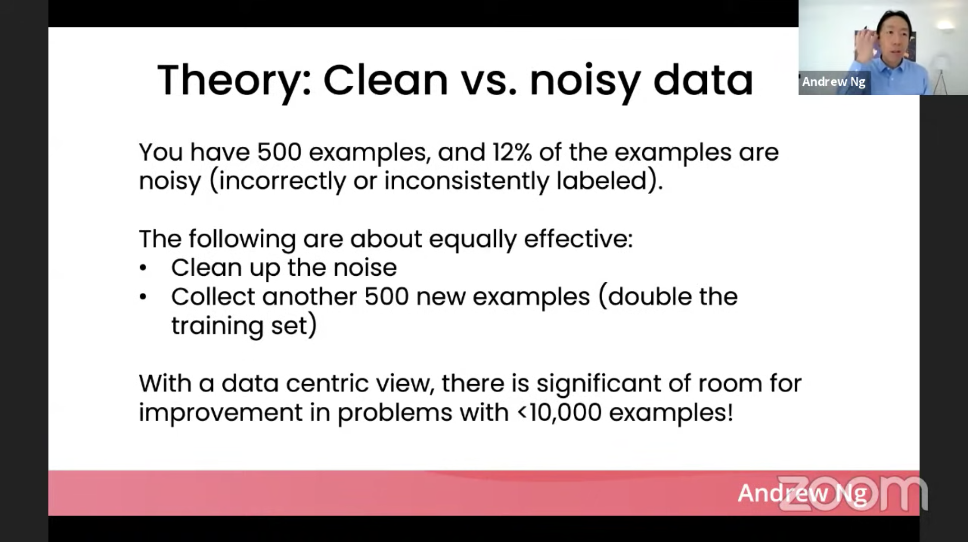
"Data is food for AI"

Slide 31
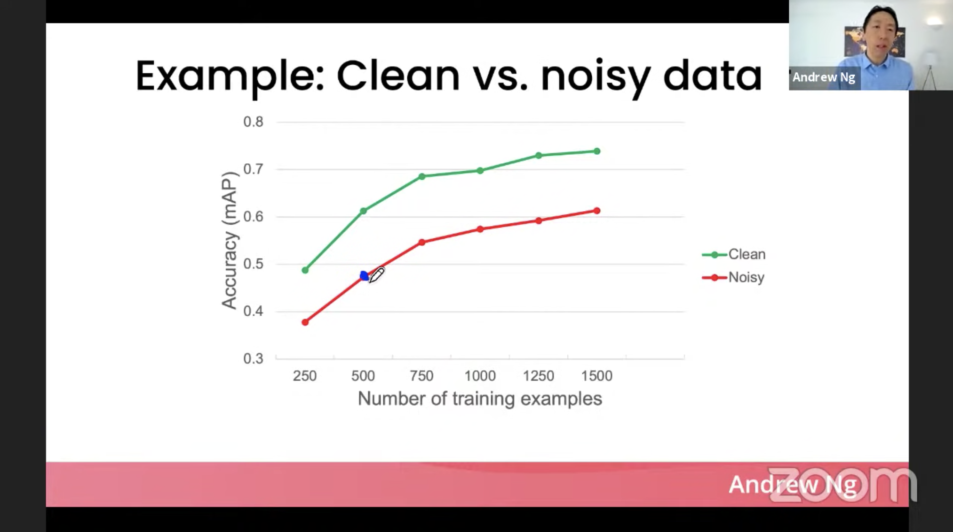
"Data is food for AI"

Slide 32
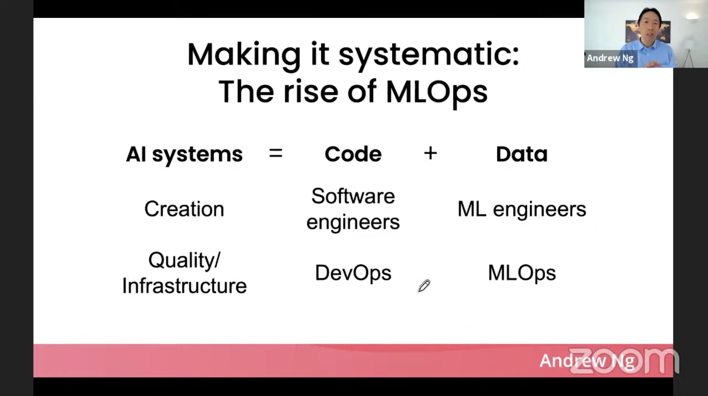
"Data is food for AI"

Slide 33
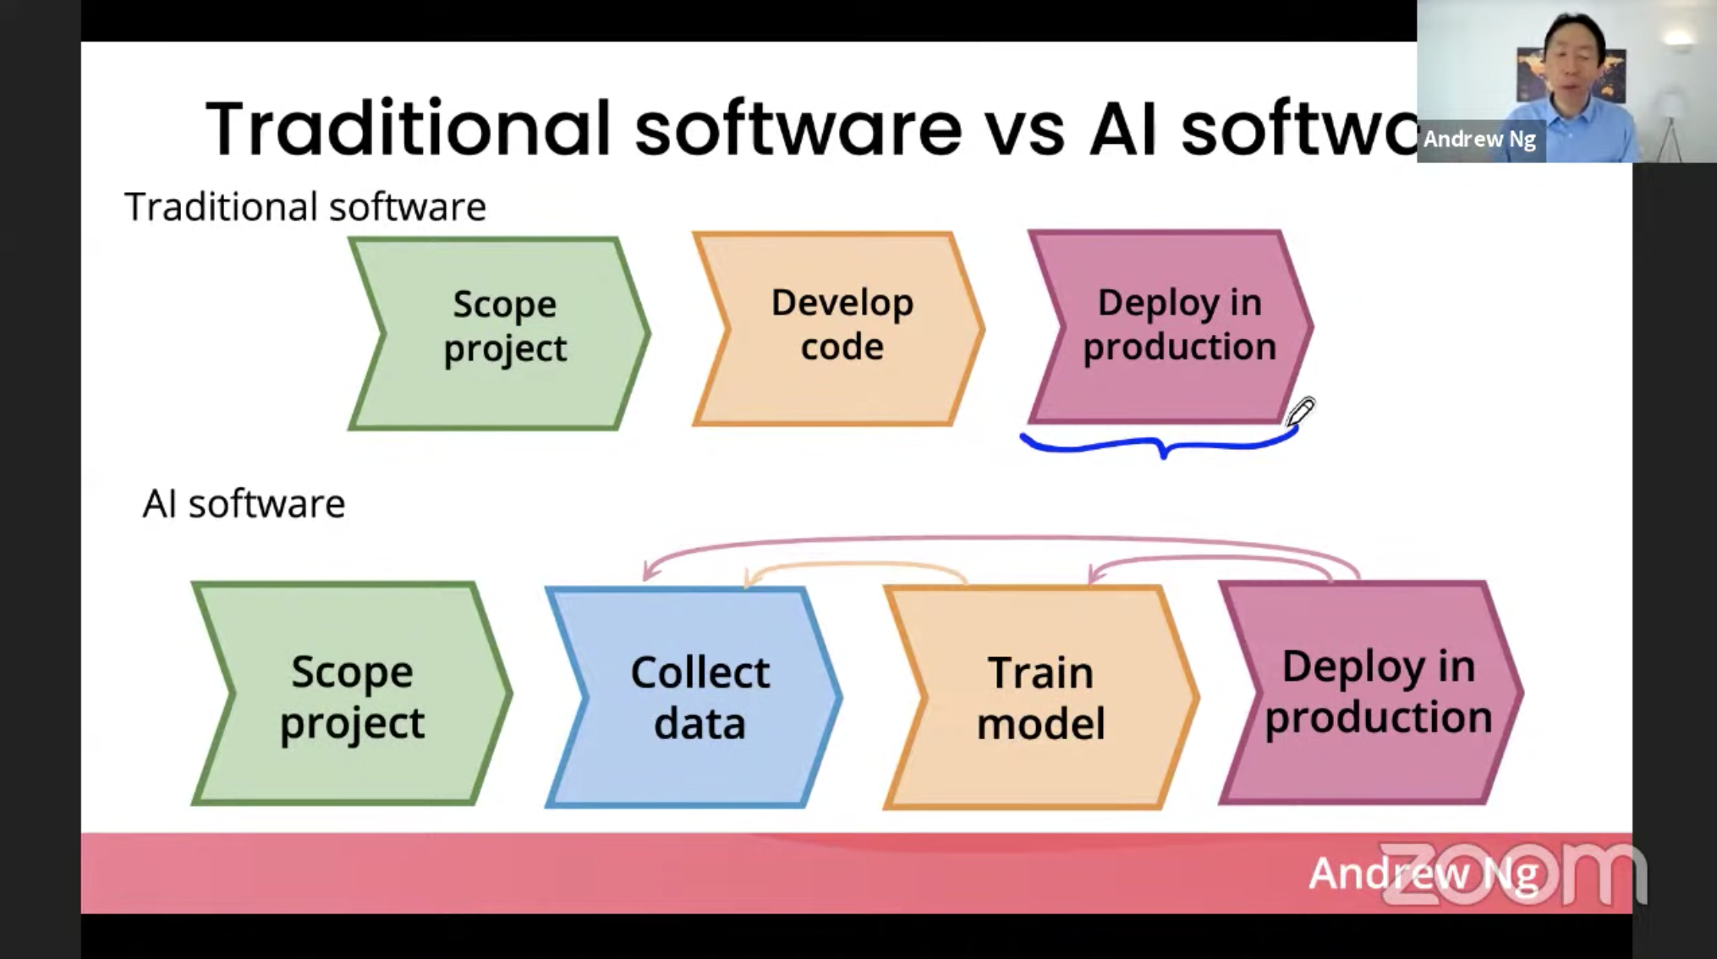
"Data is food for AI"

Slide 34
1 Acquisizione e preparazione dei dati
Il punto cruciale è qui!
Data
Engineering

Slide 35
Letture
https://spectrum.ieee.org/andrew-ng-data-centric-ai
https://www.youtube.com/watch?v=06-AZXmwHjo

Slide 36
Motivazioni: etica dei dati
Esempi (con una prospettiva sull'etica)
Ranking e selezione Conciliare equità e diversità
Classificazione Equità Trasparenza
Privacy Mettere a disposizione dati, garantire la privacy

Slide 37
Etica dei dati: Ranking e Selezione
Definizione di una graduatoria di merito, di importanza
Esempi:
Ranking di ristoranti
Ranking di film
Ranking dei risultati di un motore di ricerca
Ranking dei CV

Slide 38
Etica dei dati: Ranking e selezione
Spesso, i risultati del ranking vengono usati per effettuare selezioni
Esempi
Quale ristorante per la cena
Quale film vedrò questa sera su una piattaforma di streaming
Quali pagine visito
Quali persone assumo

Slide 39
Esempio: selezione del personale
Obiettivi:
Efficienza: risparmio dei costi del processo di selezione con analisi automatica dei CV
Efficacia: vengono selezionate le persone migliori
Equità: togliamo il fattore umano per eliminare pregiudizi
Funziona?

Slide 40
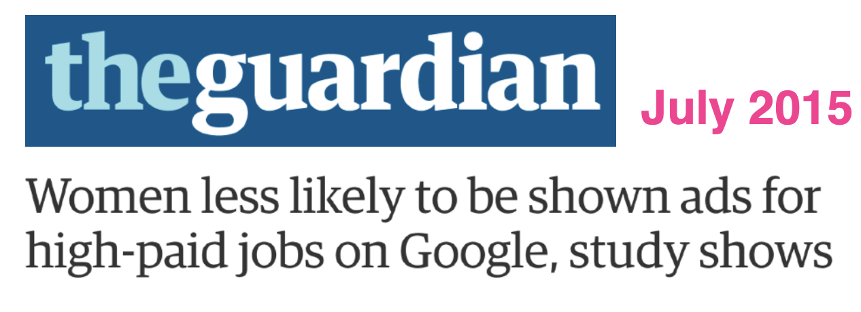



Funziona?

Slide 41
Ranking e Selezione: Esempio
Obiettivi:
Diversità: dobbiamo selezionare 4 persone, includendone 2 per genere, almeno una per regione (UE, UK, SEE)
Utilità: dobbiamo massimizzare il punteggio totale
 | M |  | F
EU | a(99) | b(98) | c(96) | d(95)
UK | e(91) | f(91) | g(90) | h(89)
SEE | i(87) | l(87) | m(86) | n(83)

Slide 42
Ranking e Selezione: Esempio
Punteggio totale = 373
Obiettivi:
Diversità: dobbiamo selezionare 4 persone, includendone 2 per genere, almeno una per regione (UE, UK, SEE)
Utilità: dobbiamo massimizzare il punteggio totale
 | M |  | F
EU | a(99) | b(98) | c(96) | d(95)
UK | e(91) | f(91) | g(90) | h(89)
SEE | i(87) | l(87) | m(86) | n(83)

Slide 43
Ranking e Selezione: Esempio
Punteggio totale = 373
Obiettivi:
Diversità: dobbiamo selezionare 4 persone, includendone 2 per genere, almeno una per regione (UE, UK, SEE)
Utilità: dobbiamo massimizzare il punteggio totale
 | M |  | F
EU | a(99) | b(98) | c(96) | d(95)
UK | e(91) | f(91) | g(90) | h(89)
SEE | i(87) | l(87) | m(86) | n(83)
Domanda etica: questa soluzione è equa?

Slide 44
Ranking e Selezione: Esempio
Punteggio totale = 373
Obiettivi:
Diversità: dobbiamo selezionare 4 persone, includendone 2 per genere, almeno una per regione (UE, UK, SEE)
Utilità: dobbiamo massimizzare il punteggio totale
 | M |  | F
EU | a(99) | b(98) | c(96) | d(95)
UK | e(91) | f(91) | g(90) | h(89)
SEE | i(87) | l(87) | m(86) | n(83)
Abbiamo selezionato i migliori candidati UE maschi (a, b), ma non: i migliori candidati UK (e, f),
i migliori candidati SEE (i, l),
le migliori candidate (c, d)

Slide 45
Ranking e Selezione: Esempio
Punteggio totale = 373
Obiettivi:
Diversità: dobbiamo selezionare 4 persone, includendone 2 per genere, almeno una per regione (UE, UK, SEE)
Utilità: dobbiamo massimizzare il punteggio totale
 | M |  | F
EU | a(99) | b(98) | c(96) | d(95)
UK | e(91) | f(91) | g(90) | h(89)
SEE | i(87) | l(87) | m(86) | n(83)
I punteggi sono più rappresentativi all'interno di un gruppo che tra gruppi diversi. L'impegno per ottenere un risultato dipende dalle circostanze. Se il nostro obiettivo è premiare l'impegno, il nostro sistema non è equo
Abbiamo selezionato i migliori candidati UE maschi (a, b), ma non: i migliori candidati UK (e, f),
i migliori candidati SEE (i, l),
le migliori candidate (c, d)

Slide 46
Ranking e Selezione: Esempio
Punteggio totale = 372
Punteggio totale = 373
Obiettivi:
Diversità: dobbiamo selezionare 4 persone, includendone 2 per genere, almeno una per regione (UE, UK, SEE)
Utilità: dobbiamo massimizzare il punteggio totale
 | M |  | F
EU | a(99) | b(98) | c(96) | d(95)
UK | e(91) | f(91) | g(90) | h(89)
SEE | i(87) | l(87) | m(86) | n(83)
I punteggi sono più rappresentativi all'interno di un gruppo che tra gruppi diversi. L'impegno per ottenere un risultato dipende dalle circostanze. Se il nostro obiettivo è premiare l'impegno, il nostro sistema non è equo
Abbiamo selezionato i migliori candidati UE maschi (a, b), ma non: i migliori candidati UK (e, f),
i migliori candidati SEE (i, l),
le migliori candidate (c, d)

Slide 47
Ranking e Selezione: Esempio
Punteggio totale = 372
Punteggio totale = 373
Obiettivi:
Diversità: dobbiamo selezionare 4 persone, includendone 2 per genere, almeno una per regione (UE, UK, SEE)
Utilità: dobbiamo massimizzare il punteggio totale
 | M |  | F
EU | a(99) | b(98) | c(96) | d(95)
UK | e(91) | f(91) | g(90) | h(89)
SEE | i(87) | l(87) | m(86) | n(83)
Equità individuale Equità di gruppo

Slide 48
Etica dei dati: Classificazione
Vogliamo classificare le persone che chiedono un prestito/mutuo:
Affidabili
Non affidabili
Sistema di classificazione automatico (classificatore):
Il sistema, analizzando i dati di Tizio, calcola una predizione sulla classe (affidabili, non affidabili) alla quale appartiene. Ad esempio il sistema classifica Tizio come Affidabile

Slide 49
Etica dei dati: Classificazione
Come facciamo a valutare le prestazioni di un classificatore?
Verifichiamo il comportamento del sistema su un insieme di test: un insieme di entità per le quali la classe di appartenenza è nota

Slide 50
Valutazione classificatore: Esempio
a, b, c, d appartengono alla classe Affidabili
e, f, g, h appartengono alla classe Non Affidabili
Usiamo il classificatore e verifichiamo se è in grado di assegnare ogni entità alla classe corretta
Identifichiamo le entità classificate correttamente

Slide 51
Valutazione classificatore: Esempio
Insieme di test
a, b, c, d → classe Affidabili
e, f, g, h → classe Non Affidabili
Applichiamo il classificatore C su questi elementi
C(a) = Affidabile
C(b) = Non Affidabile
C(c) = Affidabile
C(d) = Affidabile
C(e) = Affidabile
C(f) = Affidabile
C(g) = Non Affidabile
C(h) = Non Affidabile

Slide 52
Valutazione classificatore: Esempio
Insieme di test
a, b, c, d → classe Affidabili
e, f, g, h → classe Non Affidabili
Applichiamo il classificatore C su questi elementi
C(a) = Affidabile Vero Positivo (VP)
C(b) = Non Affidabile Falso Negativo (FN)
C(c) = Affidabile Vero Positivo (VP)
C(d) = Affidabile Vero Positivo (VP)
C(e) = Affidabile Falso Positivo (VP)
C(f) = Affidabile Falso Positivo (VP)
C(g) = Non Affidabile Vero Negativo (VN)
C(h) = Non Affidabile Vero Negativo (VN)

Slide 53
Valutazione classificatore: Esempio
a, b, c, d appartengono alla classe Affidabili
e, f, g, h appartengono alla classe Non Affidabili
Usiamo il classificatore e verifichiamo se è in grado di assegnare ogni entità alla classe corretta
Identifichiamo le entità classificate correttamente

Slide 54
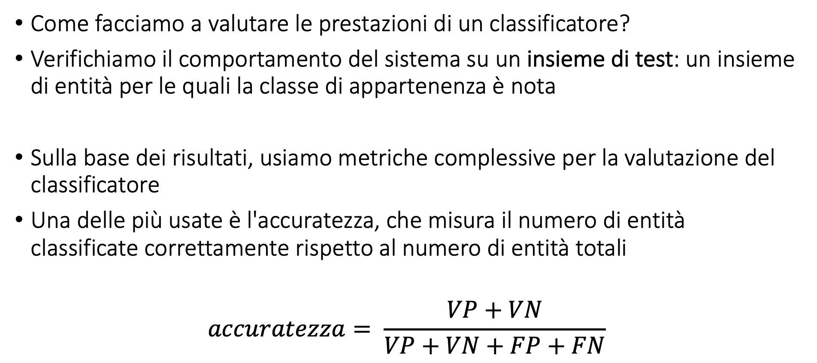
Valutazione classificatore
Come facciamo a valutare le prestazioni di un classificatore?
Verifichiamo il comportamento del sistema su un insieme di test: un insieme di entità per le quali la classe di appartenenza è nota
Sulla base dei risultati, usiamo metriche complessive per la valutazione del classificatore
Una delle più usate è l'accuratezza, che misura il numero di entità classificate correttamente rispetto al numero di entità totali
$$accuratezza= \frac{VP+VN}{VP+VN+FP+FN}$$

Slide 55

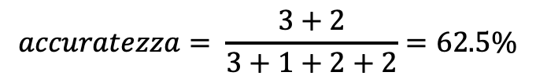
Valutazione classificatore: Esempio
Insieme di test
a, b, c, d → classe Affidabili
e, f, g, h → classe Non Affidabili
Applichiamo il classificatore C su questi elementi
C(a) = Affidabile Vero Positivo (VP)
C(b) = Non Affidabile Falso Negativo (FN)
C(c) = Affidabile Vero Positivo (VP)
C(d) = Affidabile Vero Positivo (VP)
C(e) = Affidabile Falso Positivo (FP)
C(f) = Affidabile Falso Positivo (FP)
C(g) = Non Affidabile Vero Negativo (VN)
C(h) = Non Affidabile Vero Negativo (VN)
$$accuratezza= \frac{VP+VN}{VP+VN+FP+FN}$$
$$accuratezza= \frac{3+2}{3+1+2+2}=62.5\%$$

Slide 56
Valutazione classificatore
Ma l'accuratezza non è tutto
Proprietà di un classificatore relativamente al trattamento etico dei dati
Equità
Trasparenza

Slide 57
Equità della classificazione
L'equità nella classificazione corrisponde alle prestazioni del classificatore su diversi gruppi di individui
Idealmente, il classificatore dovrebbe avere le stesse prestazioni indipendentemente dal gruppo

Slide 58

Equità

Slide 59
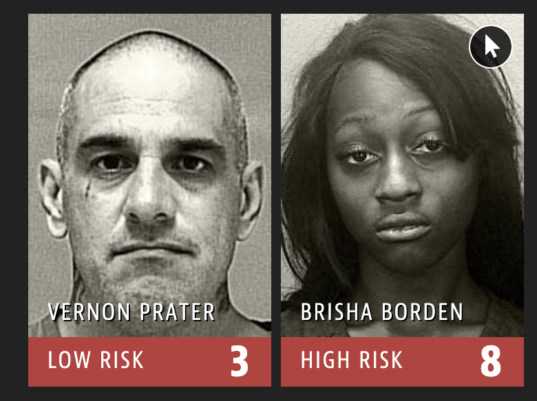
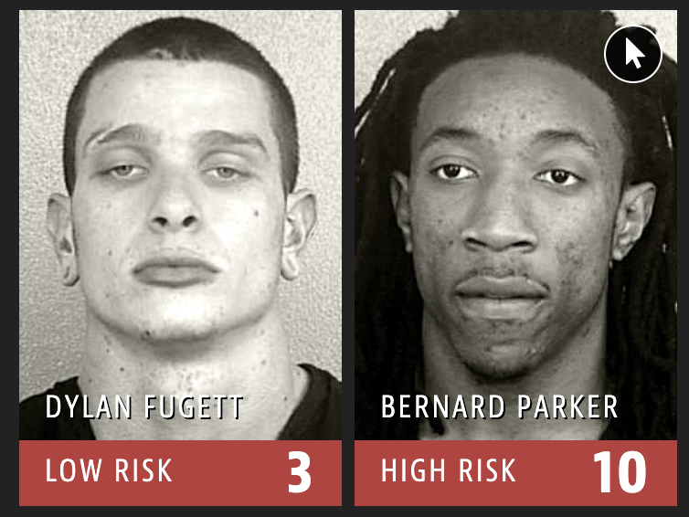
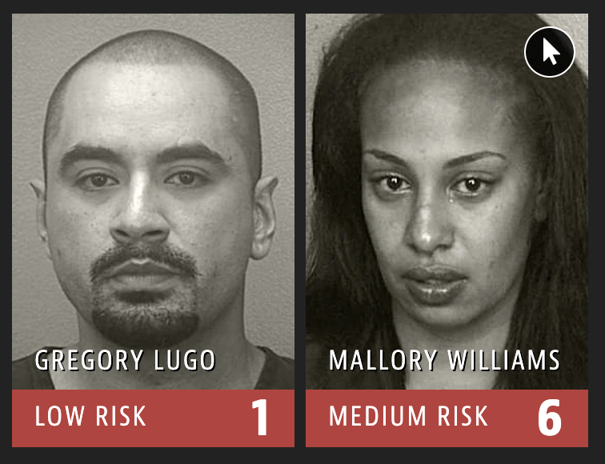
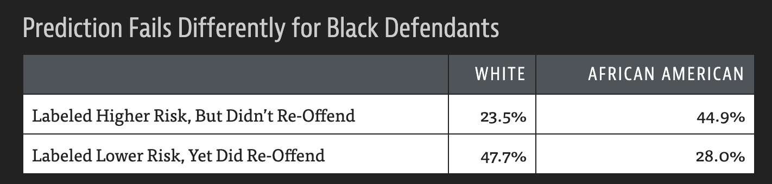
Accuracy: 68%
(FP)
Ingiusto per l'individuo
(FN)
Pericoloso per la società
https://www.propublica.org/article/machine-bias-risk-assessments-in-criminal-sentencing
https://en.wikipedia.org/wiki/COMPAS_(software)

Slide 60
(FP)
(FN)
https://www.propublica.org/article/machine-bias-risk-assessments-in-criminal-sentencing
https://en.wikipedia.org/wiki/COMPAS_(software)

Slide 61
Stessa birra?

Slide 62
Soluzioni basate su tecniche di Deep Learning hanno raggiunto risultati impressionanti per risolvere problemi di record linkage
Datastore A
Datastore B

Slide 63
Stessa birra?
Name: Sanibel Red Island Ale
Brewery: Point Ybel Brewing Company
Style: American Amber / Red Ale
ABV: 5.60 %
Name: Fat Tire Amber Ale
Brewery: New Belgium Brewing
Style: American Amber / Red Ale
ABV: 5.20 %
Name: Cartel Indiana Nights Imperial American Amber
Brewery: Brew Link Brewing
Style: Amber Ale
ABV: 7 %
Name: Point Ybel Sanibel Red Island Ale
Brewery: Point Ybel Brewing Company
Style: Irish Ale
ABV: 5.60 %
Name: New Belgium Fat Tire,
Brewery: New Belgium Brewing Company
Style: Amber Ale
ABV: 5.20 %
Name: Crimson Bombshell
Brewery: Indiana City Brewing Company
Style: American Amber / Red Ale
ABV: 8.90 %
Match
Match
No Match

Slide 64
Same beer?
Name: Tongue Buckler - Imperial Red Ale
Brewery: Ballast Point Brewing Company
Style American Amber / Red Ale
ABV: 10.00 %
Name: Vital Infrared Imperial Red
Brewery: Vital Brewing
Style: American Amber / Red Ale
ABV: 9.40 %
Name: Ballast Point Tongue Buckler Imperial Red Ale
Brewery: Ballast Point Brewing Company
Style: American Strong Ale
ABV: 10 %
Name: Vital Infrared Imperial Red
Brewery: Vital Brewing
Style: American Strong Ale
ABV: 9.40 %
No Match
No Match
Name: Tongue Buckler - Imperial Red Ale
Brewery: Ballast Point Brewing Company
Style American Amber / Red Ale
ABV: 10.00 %
Name: Tongue Buckler - Imperial Red Ale
Brewery: Ballast Point Brewing Company
Style American Amber / Red Ale
ABV: 10.00 %
No Match

Slide 65
La presenza delle parole "imperial" "red" "ale" induce no-match

Slide 66
Tutti i dati di addestramento che contengono "imperial" "red" "ale" hanno l'etichetta non-match

Slide 67
1 Acquisizione e preparazione dei dati
Il problema è qui!
Data
Engineering

Slide 68
AI is an ingredient for Data Engineering recipes
Molti problemi di data engineering iniziano ad essere risolti con strumenti di AI (in particolare ML)
DE
ML
ML
DE

Slide 69
Letture
https://cacm.acm.org/magazines/2013/5/163753-discrimination-in-online-ad-delivery/pdf

